Slide 1
الصناعة والتجارة

Slide 2



الوحدة
7
الدرس التاسع
الصناعة والتجارة
كان الناس في وطني المملكة العربية السعودية في الماضي يصنعون معظم أدواتهم من موارد البيئة المحيطة بهم، فتُنْتَج صناعات يسيرة تسد حاجة السكان، وقد كان هذا حتى وقت قريب.
الصناعة:
وبعد اكتشاف النفط تطورت الصناعة، وأنشئت مصانع حديثة تنتج كثيراً من السلع. واليوم يسعى وطني المملكة العربية السعودية إلى تنمية الاقتصاد وتنويعه بإطلاق قدرات القطاعات غير النفطية
الواعدة وفقاً لرؤية ٢٠٣٠، وهي:
توطين الصناعات الواعدة
وطين الصناعات العسكرية
تطوير قطاع التجزئة
الصناعة:

Slide 3

الوحدة
7
الدرس التاسع
الصناعة والتجارة
نشاط 1
ما المَوارِد الطبيعية التي اعتمدت عليها الصناعة قديماً؟
الجواب
المنتجات الحيوانية , المحاصيل الزراعية , الأشجار , الأحجار
نشاط 2
يذكر الطلبة بعض الصناعات اليدوية القديمة.
الجواب
صناعة الاواني , الأثاث المنزلي البسيط , الحلي , الملابس

Slide 4
الوحدة
7
الدرس التاسع
الصناعة والتجارة
الموارد البشرية
مصادر الطاقة
تحتاج الصناعة إلى الأيادي
العاملة المدربة والخبرة
والمهارات الفنية
6
1
ومنها النفط والغاز الطبيعي
والفحم والطاقة الكهربائية
والشمسية
♛
أبرز مُقَوِّمات الصناعة:
النقل والمواصلات
5
رأس المال
نقل المنتجات الصناعية
وتصريفها وتوزيعها محلياً
وعالمياً
2
لشراء مستلزمات الصناعة
(آلات حديثة، مبان مجهزة)
الأسواق
4
3
المواد الخام
لبيع السلع المنتَجة بما يلبي
احتياج المستهلكين
نباتية وحيوانية وزراعية ومعدنية وغيرها

Slide 5
الوحدة
7
الدرس التاسع
الصناعة والتجارة
نشاط 2
ما دور وسائل النقل والمواصلات في الصناعة؟
1
دور مهم جدا فهو يسهل نقل البضائع الجاهزة و المواد الخام بين الأسواق
2
أيضا تنقل الأيدي العاملة و المدربة الى الدول المحتاجة لها

Slide 6

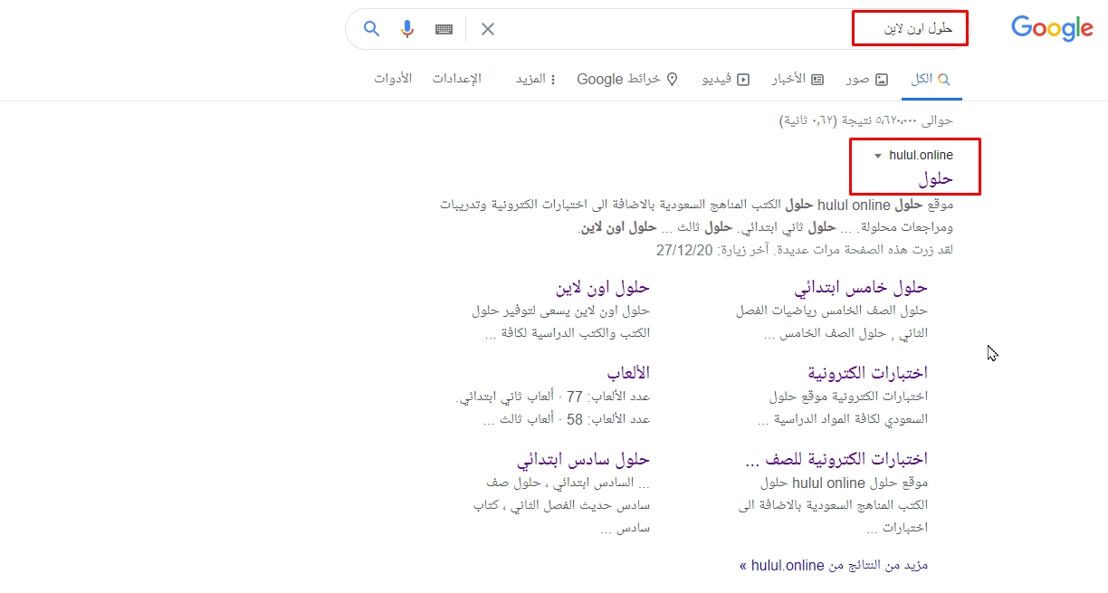
تجدنا في جوجل

Slide 7
الوحدة
7
الدرس التاسع
الصناعة والتجارة
نشاط 2
ما أبرز ثلاثة مُقَوِّمات للصناعة متوافرة في المملكة العربية السعودية؟
1
مصادر الطاقة
2
رأس المال
3
المواد الخام

Slide 8

الوحدة
7
الدرس التاسع
الصناعة والتجارة
يُصنَّف الإنتاج الصناعي إلى وحدتين رئيستين، هما:
الصناعات الأساسية، والصناعات التحويلية
الصناعات:
تعتمد في معظمها على النفط، مثل: الصناعات البتروكيماوية، وتكرير النفط، وتعد هاتان الصناعتان بمنزلة العمود الفقري للصناعات السعودية، إضافةً إلى الصناعات البلاستيكية والصناعات المعدنية ومواد البناء
الصناعات الأساسية::
تتكون من صناعات متنوعة، مثل: صناعة المواد الغذائية، ومواد البناء، والمنسوجات والملابس، والصناعات الورقية، والصناعات الخشبية، وغيرها
الصناعات التحويلية::

Slide 9
الوحدة
7
الدرس التاسع
الصناعة والتجارة
أحد مصانع الحديد بالدمام
أحد مصانع تكرير النفط

Slide 10
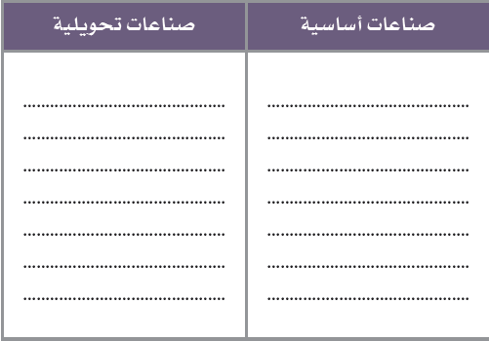
الوحدة
7
الدرس التاسع
الصناعة و التجارة
نشاط 3
يُصنِّف الطلبة الصناعات السعودية في الشكل
إلى أساسية وتحويلية:
مواد البناء و الزخرف و الزجاج
المنتجات المعدنية و الماكينات و المعدات
المواد الغذائية و المشروبات
صناعات كيماوية و منتجات بلاستيكية
صناعة الورق و الطباعة و النشر
صناعة المنسوجات و الملابس الجاهزة

Slide 11
الوحدة
7
الدرس التاسع
الصناعة والتجارة
1
1
استثمار الثروات الخام
♛
أهمية الصناعة في وطني:
5
5
2
رفع المستوى المعيشي للسُّكّان.
2
إيجاد عدد كبير من الوظائف للمواطنين
4
4
3
3
تطوير القطاعات الأخرى كقطاع التعدين والزراعة، وتحسين إنتاجه.
توفير احتياجات الدولة من المنتجات الصناعية

Slide 12
الوحدة
7
الدرس التاسع
الصناعة والتجارة
نشاط 4
يستنتج الطلبة أهم الصعوبات التي تواجه الصناعة في المملكة العربية السعودية.
الجواب
1- قلة الايدي العاملبة المدربة و الخبراء
2- منافسة الصناعات الاجنبية للصناعة الوطنية المماثلة
نشاط 4
يقترح الطلبة حلولاً للحد من هذه الصعوبات
1- استقطاب الخبراء و العمل على تدريب الشباب السعودي لكسب الخبرة 2- تشجيع الصناعات المحلية و اعطائهم امتيازات و تسهيل عملهم
الجواب

Slide 13
الوحدة
7
الدرس التاسع
الصناعة والتجارة
هي تبادل المنتجات الاقتصادية المختلفة بالبيع والشراء داخل الدولة، أو بين الدول المنتِجة والمستهلِكة
التجارة :
وعَرَف سكان شبه الجزيرة العربية التجارة منذ آلاف السنين، فكانت تُمارَس أكثر من أي مهنة أخرى بوصفها وسيلةً للكسب المشروع، وقد ساعد على ذلك موقعُها الجغرافي المتميز الذي يربط القارات، وطبيعة سكانها المحبين للتجارة، وكان لموسم الحج أثر رئيس
في ازدهارها
التجارة :

Slide 14
الوحدة
7
الدرس التاسع
الصناعة والتجارة
نشاط 5
ما السورة القرآنية التي ورد فيها ذكر رحلة الشتاء والصيف التجارية؟
الجواب
سورة قريش
نشاط 5
ما المِهَن التي مارسها نبينا محمد صلى الله عليه وسلم في شبابه؟
الجواب
التجارة

Slide 15
الوحدة
7
الدرس التاسع
الصناعة والتجارة
أنواع التجارة:
1
التجارة الداخلية
التجارة الخارجية
2

Slide 16
الوحدة
7
الدرس التاسع
الصناعة والتجارة
حركة البيع والشراء لمختلف أنواع السلع المحلية أو المستوردة داخل
حدود الدولة
التجارة الداخلية :
حركة البيع والشراء لمختلف أنواع السلع خارج حدود الدولة
التجارة الخارجية:

Slide 17
الوحدة
7
الدرس التاسع
الصناعة والتجارة
يعد النفط ومشتقاته من أهم الصادرات، تأتي بعده منتجات البتروكيماويات، والتمور، والحديد، وغيره
الصادرات::
تتنوع الواردات للوطن، فتشمل السيارات،
والمعدات الثقيلة، والأجهزة، والآلات
الكهربائية بأنواعها، وبعض الأغذية،
والمنتجات النباتية، والحيوانية والأدوية،
والعطور.
الواردات:
جانب من ميناء جدة الإسلامي

Slide 18
انتهى الدرس

